Slide 1

护胃行动 守护健康
——幽门螺杆菌快速检测方案

Slide 2
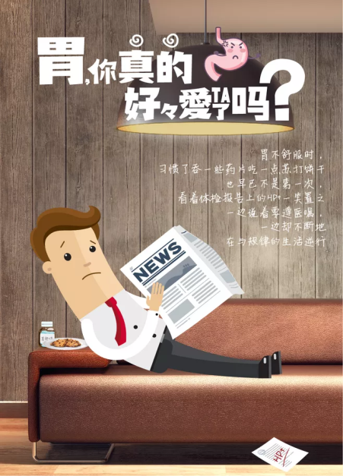
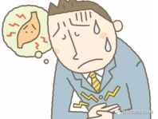
胃
你好吗?
不吃早餐
晚餐过于丰富
喜欢喝咖啡
经常饮酒
喜欢吃刺激性食物
水果当主食
饮水不足
进食速度快
餐后吸烟
你真的好好爱TA了吗？

Slide 3
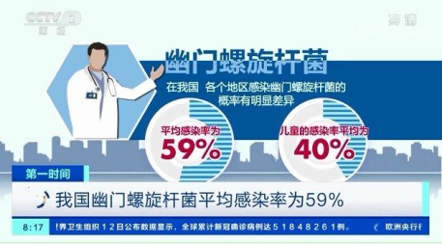
每2个国人就有1人感染了这种细菌
胃癌正一步步逼近
我国是公认的胃癌大国，每年约有17万人死于胃癌，几乎接近全部恶性肿瘤死亡人数的1/4，且每年还有2万以上新的胃癌病人产生出来，发病率和死亡率都直线上升，仅次于肺癌与肝癌。
根据世界卫生组织报告，幽门螺杆菌是世界上人群感染率最高的细菌之一，全球约有44亿幽门螺杆菌感染者，平均感染率为62.8%。我国胃幽门螺杆菌的感染率为59%，也就是说我国有7亿左右人感染了幽门螺杆菌，每2个人就有一人感染了幽门螺杆菌。

Slide 4
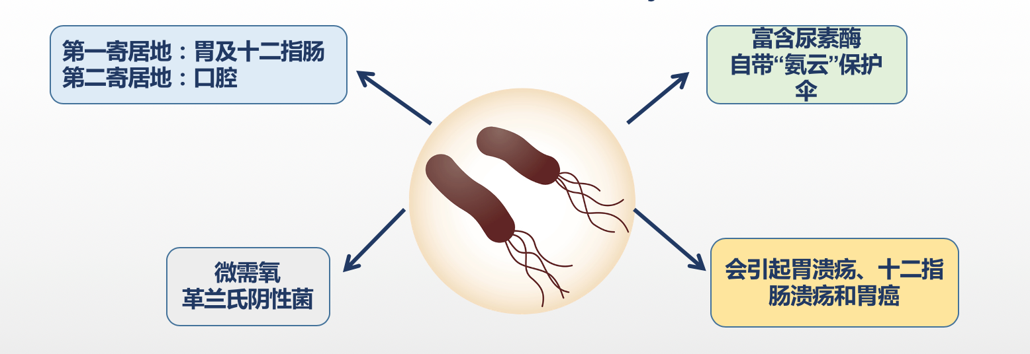
什么是幽门螺杆菌?
1991年《新英格兰医学》杂志上发表 的一项研究表明，60%的胃腺癌可以归因于幽门螺旋杆菌感染！
从1994年始，幽门螺杆菌被世界卫生组织 国际癌症研究机构列为最高警示级别的
一级致癌因子！

Slide 5
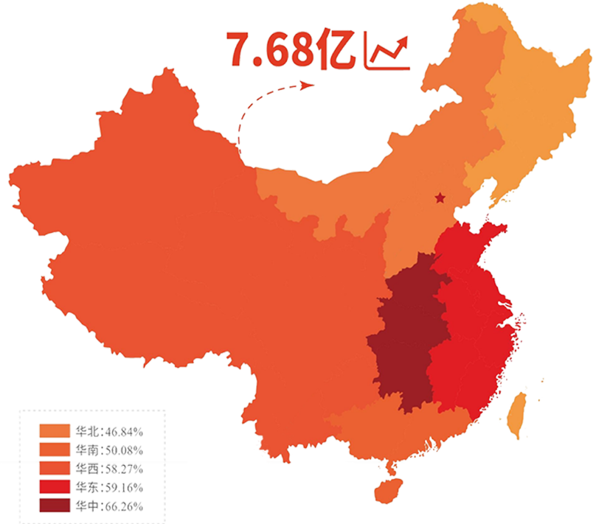
幽门螺杆菌的感染现状
我国HP感染率平均高达59%
至少每2个人就有1人感染HP
我国3-10岁儿童，感染比例为
40-60%
我国20-40岁人群，感染比例为
45.4-63.1%
我国70岁以上人群，感染比例为
78.9%
一半的国人都感染了“幽菌”, 但绝大部分人不知道！
中国有一半人都需要“抗幽”

Slide 6
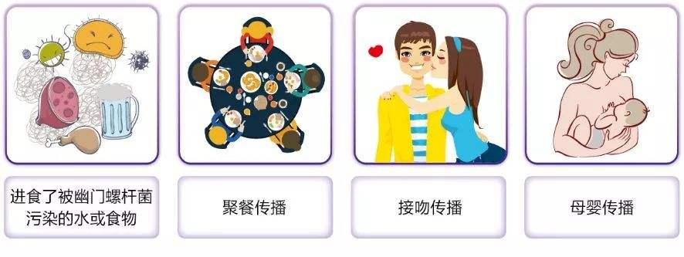
幽门螺杆菌有哪些传播途径？
人是幽门螺杆菌的唯一传染源，其传染途径主要有以下几个方面。
1、共餐传播：共餐、经常在外就餐是幽门螺杆菌感染的重要途径之一。
2、粪口传播：粪便中存活的幽门螺杆菌污染了水源或食物。
3、母婴传播：包括不清洁的哺乳，口对口喂食，咀嚼后喂食，亲吻婴儿口唇，或用大人的餐具、吸管等喂食。
4、医源性传播：侵入式检查如胃、喉镜，口腔、牙科、鼻腔治疗等，是造成医源性感染的主要原因。
一人感染，祸及全家

Slide 7
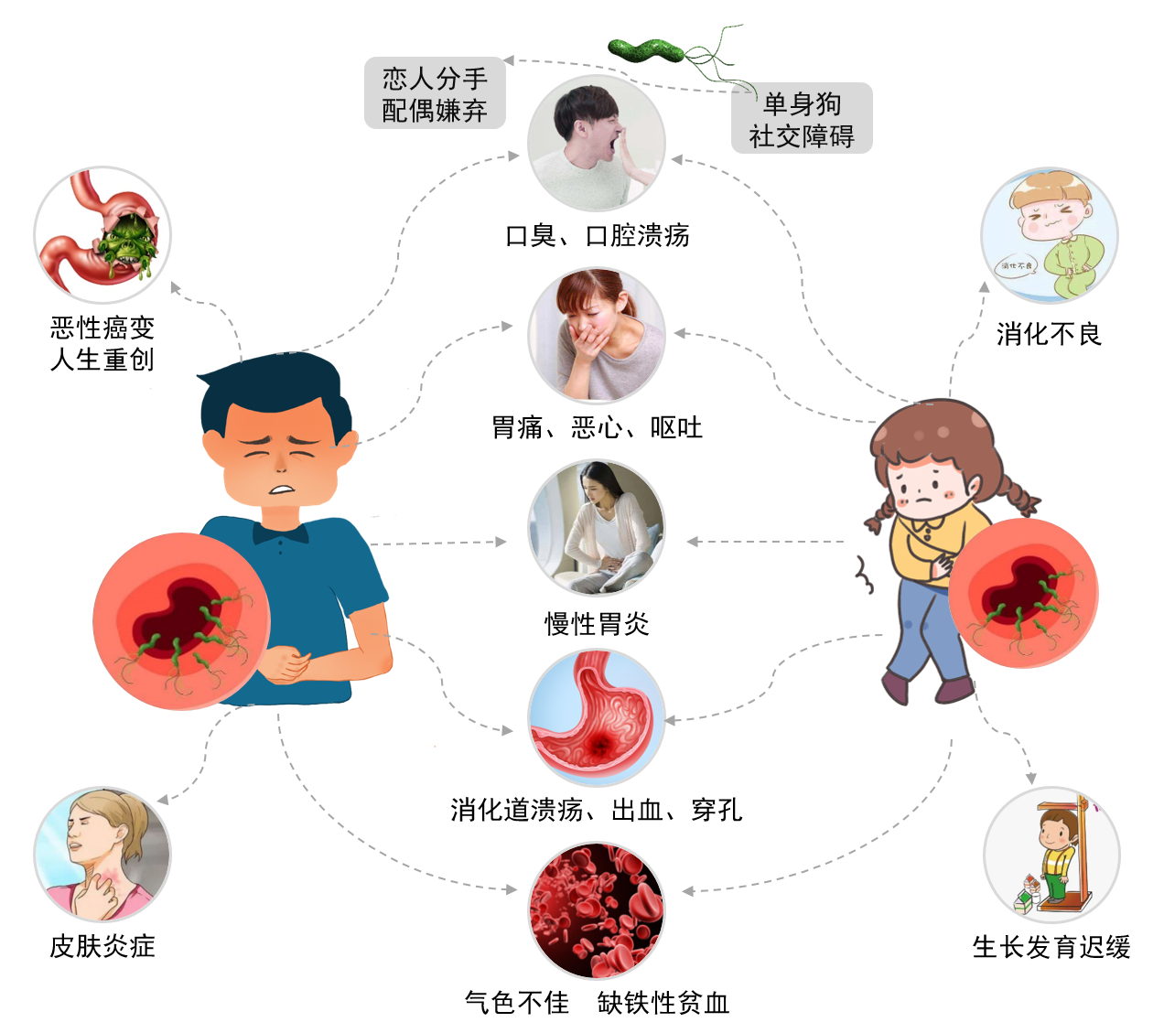
感染幽门螺杆菌有什么危害？
成人：
口臭、慢性胃炎、消化道溃疡、胃癌！
胃MALT淋巴癌！
儿童：
口臭，胀气，消化不良、生长发育迟缓！
缺铁性贫血!

Slide 8
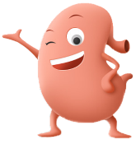
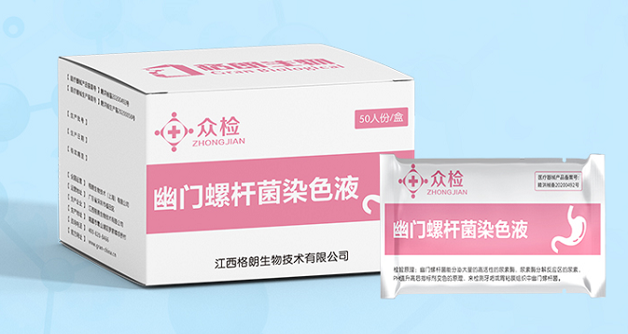
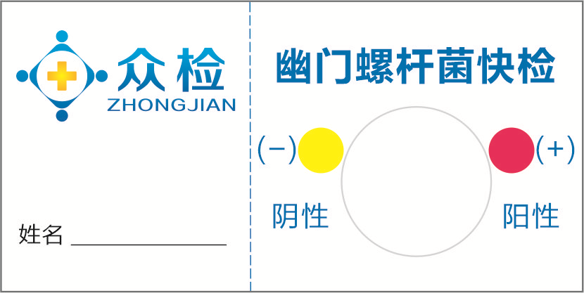
抗幽卫士——幽门螺杆菌检测试纸
通过牙垢、胃粘膜组织幽门螺杆菌，3分钟快速检测的试纸

Slide 9
7大优势 护卫健康
包装更轻便更环保
产品为铝箔袋包装盒，较为轻便
结果更准更放心
灵敏度高，准确性达80~95%
1
5
2
体积较小储存方便
产品体积较小，结构简单，贮存时不占体积
6
适用人群更广
无禁忌症，孕妇、哺乳期妇女、儿童等均可使用
3
常温贮存无需冷藏
产品常温贮存，无需冷藏，无特殊要求
7
操作简便更安全
操作简单，现象直观，无需专门设备，无放射性，无创伤
4
测定更快3分钟即可
时间短，一次只需1-3分钟，适用于大样本检测

Slide 10
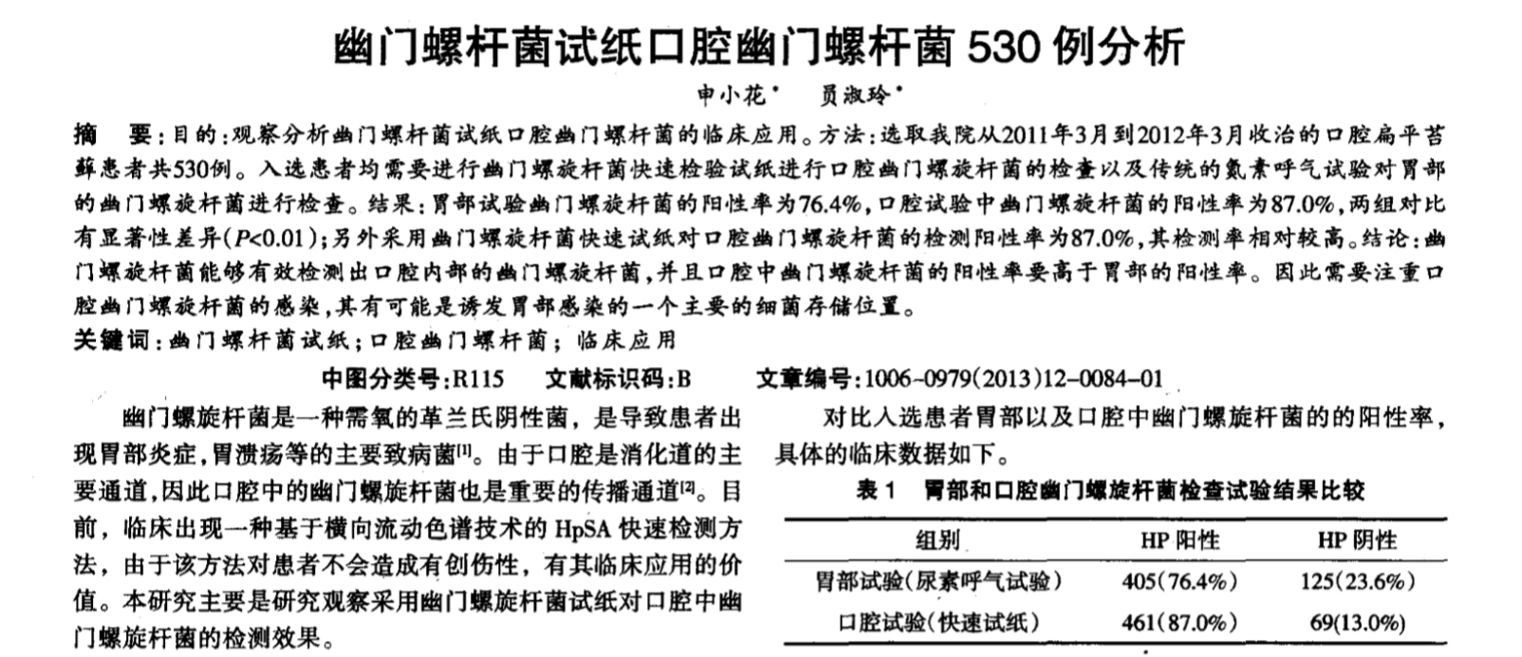
比呼气试验更准确

Slide 11
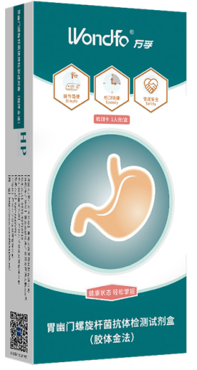
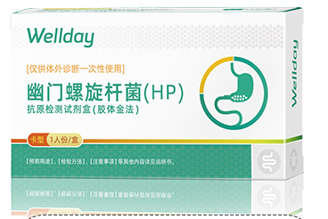
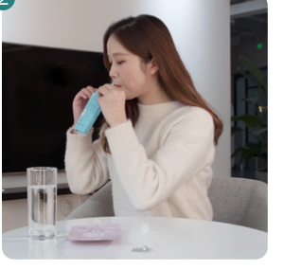
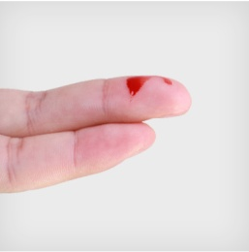

幽门螺杆菌检测试纸 PK 同类检测
C13吹气需要医院上机，贵！
C14吹气需要医院上机，辐射！
抗体检测，需要采血，痛！
抗原检测，取粪便，臭！

Slide 12
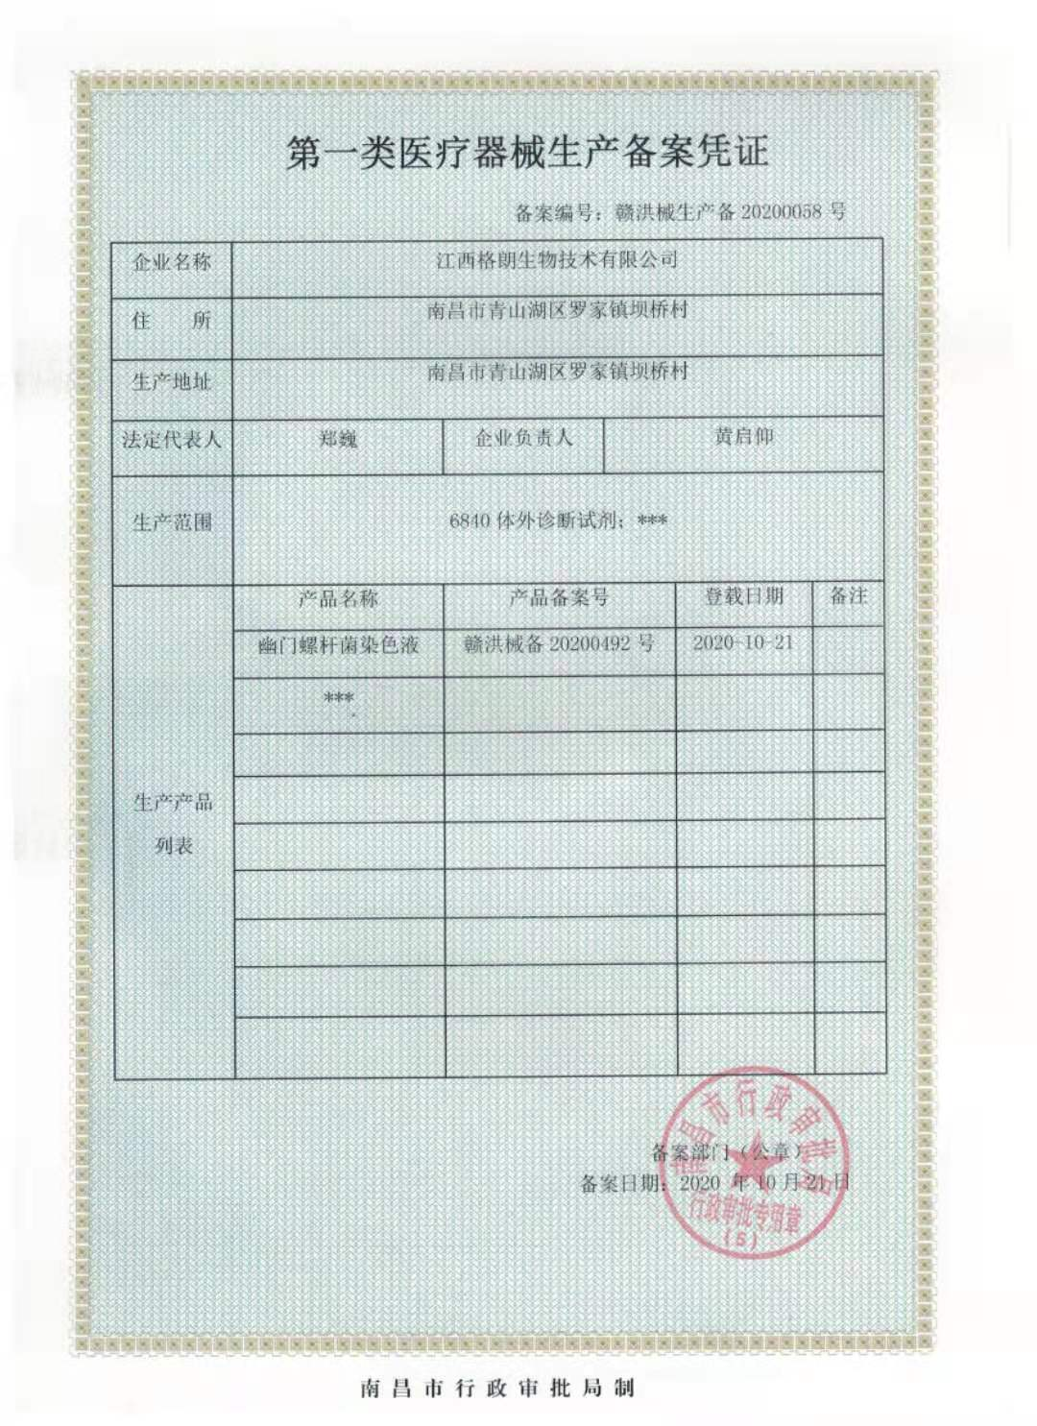
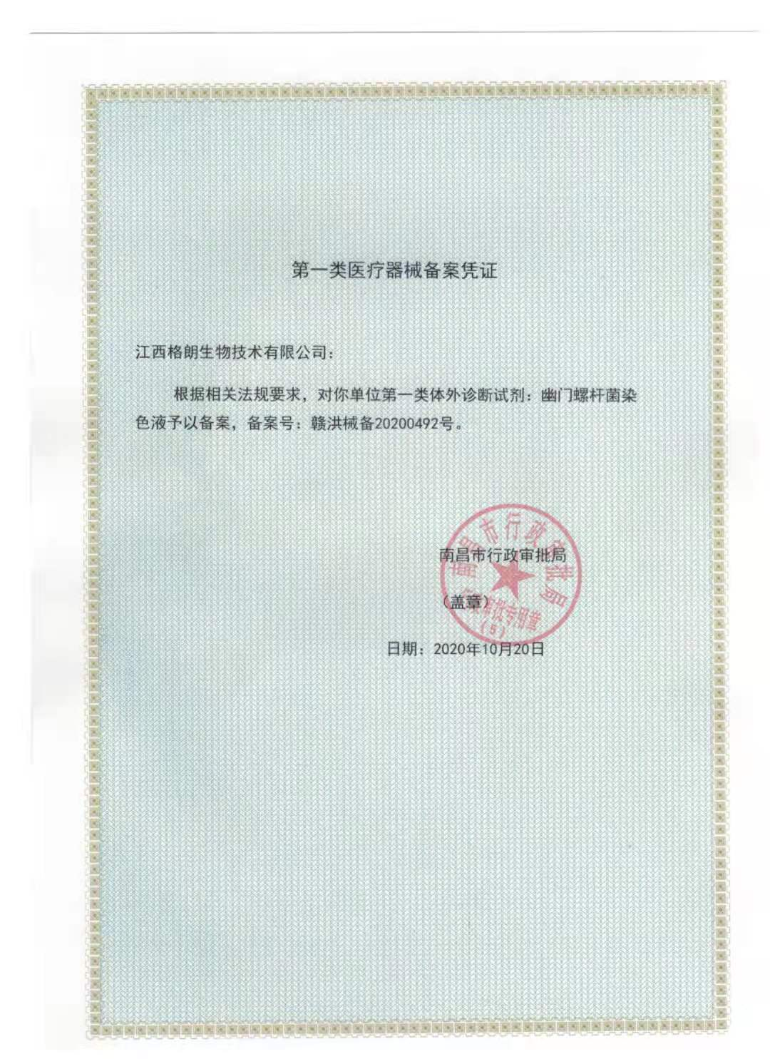
专业权威更放心：一类医疗器械备案

Slide 13
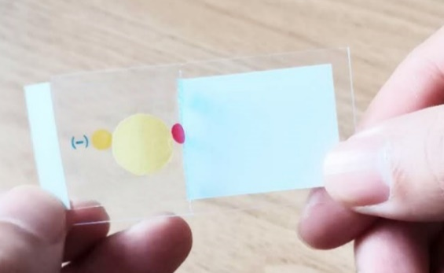
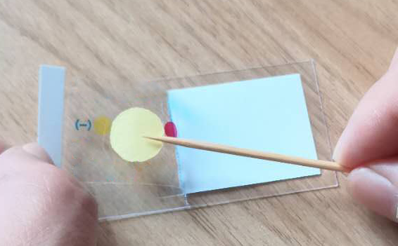
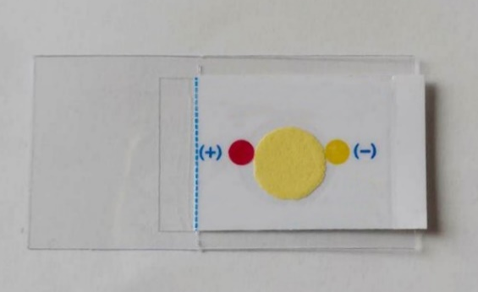
使用方法
一、样本要求
1、牙垢：用取样棒取至少2-3处牙齿间牙垢（牙垢最好在清晨未进食物之前采取），涂在反应区。
2、胃粘膜组织：可在胃镜下取可疑病变处粘膜组织，涂在反应区。
二、操作方法
①捏住试纸右端边缘，
揭开不干胶试纸至虚线。
②用牙签取2-3处牙齿间
牙垢，放于黄色试纸中央。
③将不干胶试纸复合在白衬
纸上，使粘有牙垢的试纸与
衬纸紧密贴合。
④ 1-3分钟内观察颜色变化。
三、结果解释
染色液反应区3分钟后有粉红色或玫瑰红色出现为阳性 ，未变色为阴性 。

Slide 14
谢谢观赏

